Slide 1
Thứ tư ngày 22 tháng 4 năm 2020
Khoa học
Ánh sáng và bóng tối

Slide 2
1. Vật tự phát sáng và vật được chiếu sáng
Quan sát tranh 1 và 2 ở SGK tr90 và trả lời câu hỏi
1. Tranh nào ban ngày, tranh nào ban đêm? Vì sao em biết?
2. Viết tên các vật tự phát sáng và những vật được chiếu sáng.

Slide 3
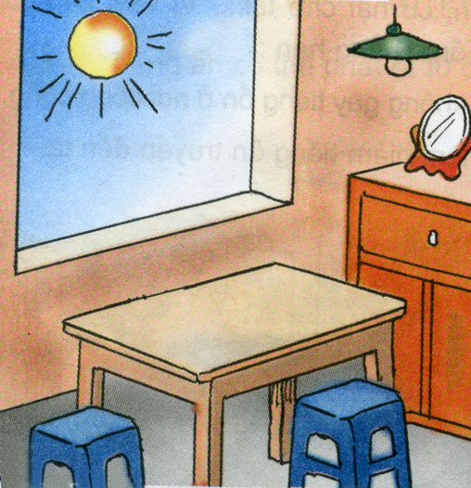
1.
Ban ngaøy

Slide 4
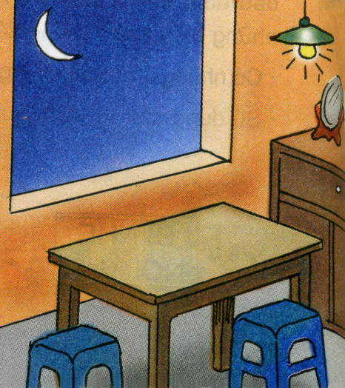
2.
Ban ñeâm

Slide 5
Ban ngaøy
Ban ñeâm

Slide 6
Nêu tên các vật tự phát sáng và những vật được chiếu sáng?
- Vật tự phát sáng: Mặt trời
- Vật được chiếu sáng: bàn, ghế, gương, tủ …
Tranh 1: Ban ngày

Slide 7
Nêu tên các vật tự phát sáng và những vật được chiếu sáng.
- Vật tự phát sáng: đèn điện đang bật
- Vật được chiếu sáng: mặt trăng, gương, bàn, ghế, tủ…
Tranh 2: Ban đêm

Slide 8
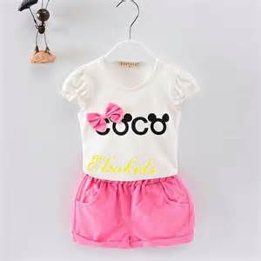
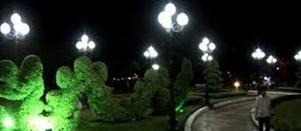
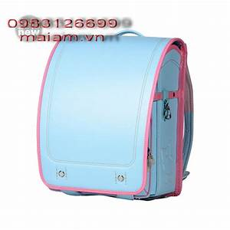
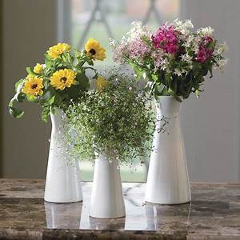
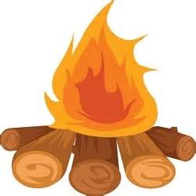
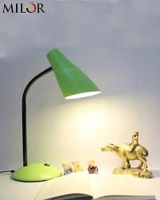
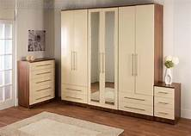
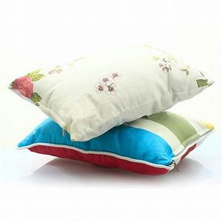
Các con cùng quan sát thêm nhé!!!
Vật tự phát sáng
Vật được chiếu sáng

Slide 9
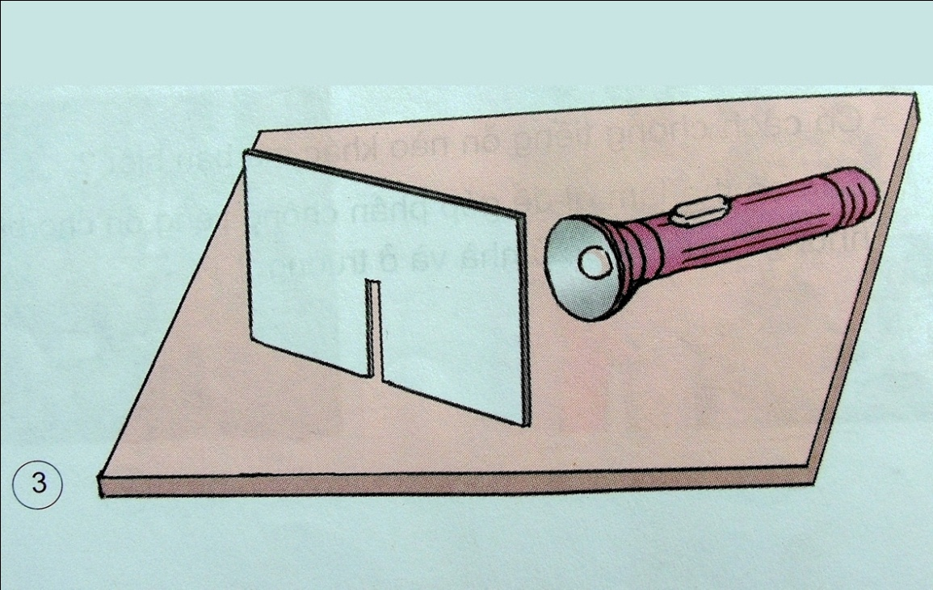
2. Đường truyền của ánh sáng
Thí nghiệm 1 (SGK – Tr 90)
- Khi chiếu đèn pin thì ánh sáng đèn pin đến đâu?
Ánh sáng đi theo đường thẳng.

Slide 10
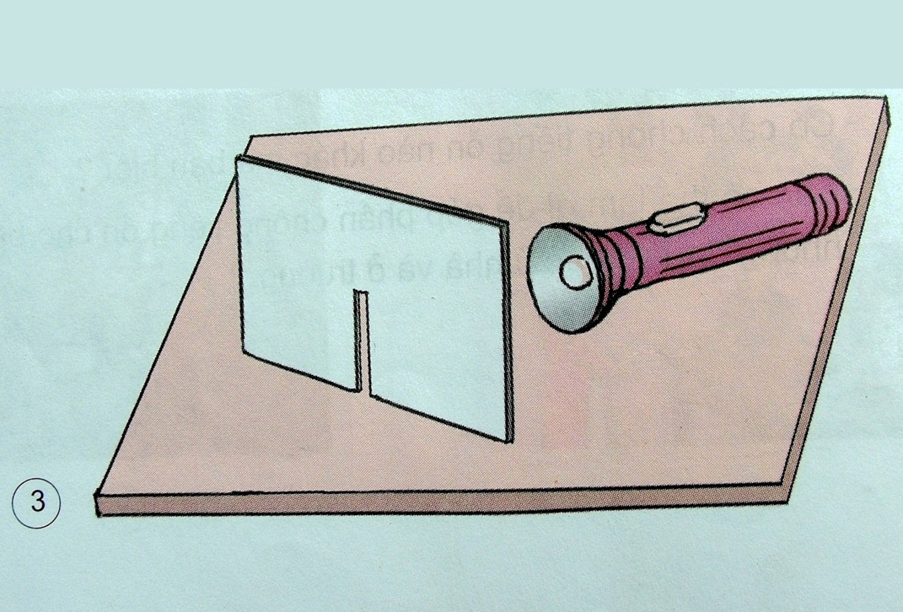
Trả lời: Ánh sáng đến được điểm chiếu đèn vào.
Kết luận: Ánh sáng truyền theo đường thẳng.

Slide 11
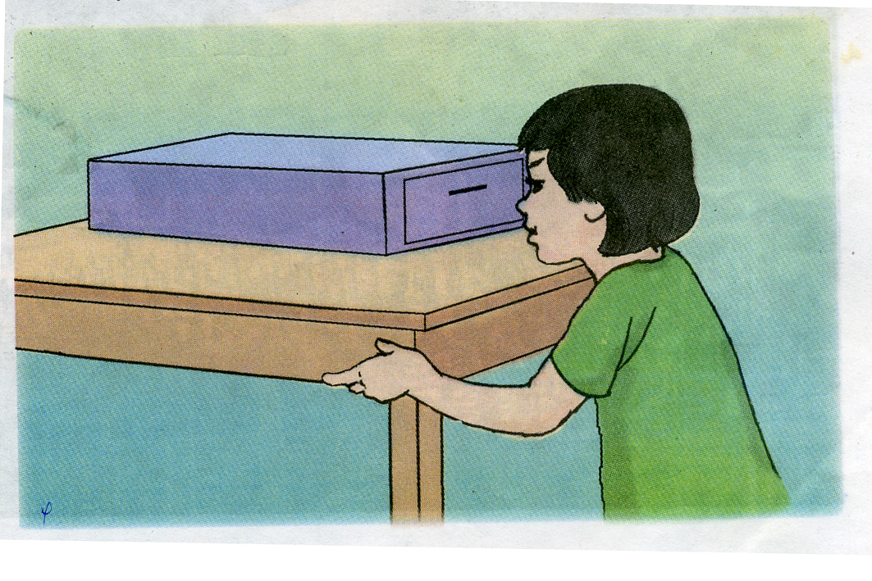
3. Điều kiện để nhìn thấy vật
Thí nghiệm 3

Slide 12
1. Khi đèn trong hộp chưa sáng em có nhìn thấy vật không?
2. Khi đèn trong hộp sáng em có nhìn thấy vật không?
3. Chắn mắt bạn bằng một cuốn vở, bạn có nhìn thấy vật nữa không?

Slide 13
Trả lời:
- Khi đèn trong hộp chưa sáng không nhìn thấy vật.
- Khi đèn trong hộp sáng mắt ta nhìn thấy vật.
- Chắn mắt bằng một cuốn vở, ta không nhìn thấy vật nữa.

Slide 14
Mắt ta nhìn thấy vật khi có ánh sáng từ vật đó truyền vào mắt.
- Mắt ta nhìn thấy vật khi nào?
- Mắt ta nhìn thấy vật khi vật đó tự phát ra ánh sáng, khi có ánh sáng chiếu vào vật, khi không có vật gì che mắt ta, khi vật đó ở gần mắt.....

Slide 15
Kết luận: Ta chỉ nhìn thấy vật khi có ánh sáng từ vật đó truyền vào mắt.

Slide 16
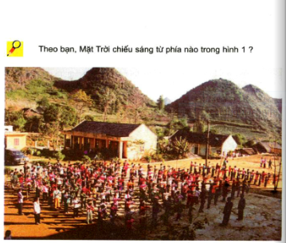
4. Bóng tối xuất hiện ở đâu?
Trái
Phải
Quan sát tranh và trả lời câu hỏi:
1.Mặt trời chiếu sáng từ phía nào trong hình (trái hay phải)?
2.Bóng của người xuất hiện ở đâu ?

Slide 17
KẾT QUẢ QUAN SÁT TRANH
1.Mặt trời chiếu sáng từ phía nào trong hình?
Mặt trời chiếu sáng từ phía bên phải của hình, bên trái là bóng của các bạn học sinh đang tập thể dục.
2.Bóng của người xuất hiện ở đâu?
Bóng của người xuất hiện ở phía sau người vì có ánh sáng mặt trời chiếu xiên từ bên phải xuống.
3.Hãy tìm vật chiếu sáng, vật được chiếu sáng?
Mặt trời là vật chiếu sáng, người là vật đước chiếu sáng

Slide 18
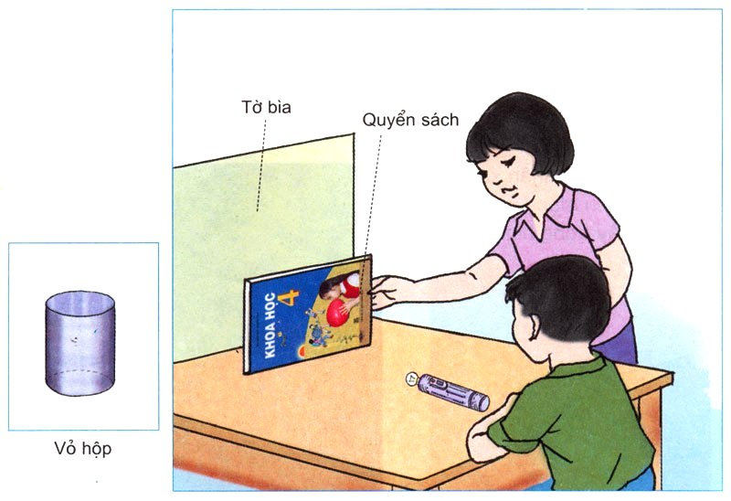
Quan sát và dự đoán
+ Bóng tối sẽ xuất hiện ở đâu?
+ Bóng tối có hình dạng như thế nào?

Slide 19
Hoạt động 1: Tìm hiểu về bóng tối
PHIẾU HỌC TẬP 1
Thí nghiệm | Câu hỏi | Kết quả
1. Chiếu đèn pin vào quyển sách
2. Thay quyển sách bằng vỏ hộp
- Bóng tối xuất hiện sau quyển sách.
- Bóng tối có hình dạng giống quyển sách.
Bóng tối xuất hiện
ở đâu?
- Bóng tối có hình
dạng như thế nào?
- Bóng tối xuất hiện sau vỏ hộp.
- Bóng tối có hình dạng giống vỏ hộp.

Slide 20
Ánh sáng có truyền qua quyển sách hay vỏ hộp hay không ?
Ánh sáng
không thể truyền qua
quyển sách hay vỏ hộp.

Slide 21
Những vật không cho ánh sáng truyền qua gọi là gì ?
Những vật không cho ánh sáng truyền qua gọi là vật cản.

Slide 22
Bóng tối xuất hiện ở đâu ? Khi nào bóng tối xuất hiện ?
Bóng tối ở phía sau vật cản.
Khi vật cản được chiếu sáng.

Slide 23
KẾT LUẬN
Khi gặp vật cản sáng, ánh sáng không truyền qua được nên phía sau vật có một vùng không nhận được ánh sáng truyền tới, đó chính là vùng bóng tối.

Slide 24
2. Đặc điểm của bóng tối
Các con hãy thực hành thí nghiệm vui sau:
Chuẩn bị: 1 chiếc bút
Cách tiến hành: Đặt chiếc bút thẳng đứng dưới bóng đèn học đang bật.
Thay đổi góc chiếu của đèn và quan sát bóng tối để điền vào phiếu học tập sau

Slide 25
Thí nghiệm | Kết quả
Chiếu đèn học ở phía trên chiếc bút
Chiếu đèn học ở phía bên phải chiếc bút
Chiếu đèn học ở phía bên trái chiếc bút

Slide 26
Thí nghiệm: Thay đổi hướng chiếu sáng của vật chiếu sáng, đối với vật cản sáng.
Kết luận: Khi thay đổi hướng chiếu sáng của vật chiếu sáng, đối với vật cản sáng, thì bóng của vật thay đổi về hình dạng, kích thước.

Slide 27
Thí nghiệm | Kết quả
Chiếu đèn học ở phía trên chiếc bút
Chiếu đèn học ở phía bên phải chiếc bút
Chiếu đèn học ở phía bên trái chiếc bút
Bóng của bút bi ngắn lại ở dưới chân bút bi.
Bóng của bút bi dài ra, ngả về phía bên trái.
Bóng của bút bi dài ra, ngả về phía bên phải.

Slide 28
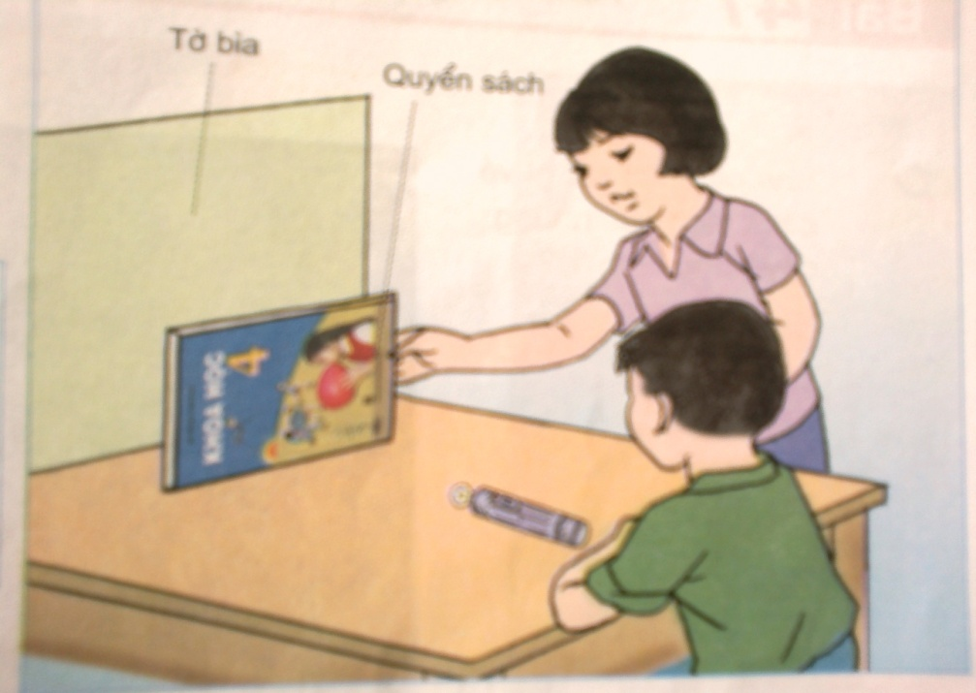
Có thể làm cho bóng của quyển sách trên tấm bìa to hơn bằng cách nào?
a) Dịch quyển sách lại gần tấm bìa.
b) Dịch bóng đèn lại gần quyển sách
c) Dịch tấm bìa lại gần quyển sách
d) Dịch bóng đèn ra xa quyển sách

Slide 29
* Có thể làm cho bóng của quyển sách trên tấm bìa to hơn bằng cách dịch bóng đèn lại gần quyển sách.
Kết luận: Bóng của một vật thay đổi khi vị trí của vật chiếu sáng đối với vật đó thay đổi

Slide 30
Kết luận :
- Khi gặp vật cản sáng, ánh sáng không truyền qua được nên phía sau vật có một vùng không nhận được ánh sáng truyền tới, đó chính là vùng bóng tối.
- Do ánh sáng truyền theo đường thẳng nên bóng của vật phụ thuộc vào vật chiếu sáng hay vị trí của vật chiếu sáng.

Slide 31
Ghi vở
Thứ tư ngày 22 tháng 4 năm 2020
Khoa học
Ánh sáng và bóng tối
Vật tự phát sáng và vật được chiếu sáng
Vật tự phát sáng: Mặt trời, bóng đèn đang bật, ngọn lửa đang cháy
Vật được chiếu sáng: bàn, ghế, mặt trăng, tủ, quần áo...
2. Đường truyền của ánh sáng: ánh sáng truyền theo đường thẳng
3. Điều kiện để nhìn thấy vật: Khi có ánh sáng từ vật đó truyền vào mắt
4. Bóng tối xuất hiện ở đâu?
Bóng tối xuất hiện ở sau vật cản sáng (khi được chiếu sáng)
5. Đặc điểm của bóng tối
- Bóng tối thay đổi khi vị trí của vật chiếu sáng đối với vật cản sáng thay đổi.

Slide 32
Cảm ơn các em đã chú ý theo dõi!

